Slide 1
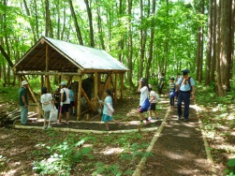
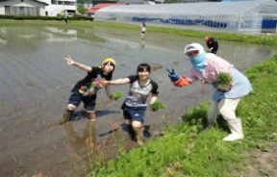
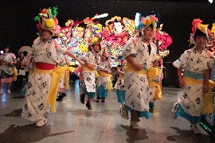
津軽文化と平川地区農作業体験【青森県】
出発地：各地
日次 | 行 程 | 宿泊
1 | 各地＝＝＝津軽藩ねぷた村（昼食）＝＝（30分）＝白神山地トレッキング＝（30分）＝弘前市内泊 | 青森県 弘前市内
2 | 宿泊地＝（30分）＝＝入村式・・・平川市農作業・農村生活体験＝（5分）＝＝農家民泊 | 青森県 平川市農家民泊
3 | 宿泊地・・・・・・平川市農作業・農村生活体験・・・離村式＝＝（60分）＝青森市内（昼食）＝（5分）＝＝ ＝＝ねぶたの家 ワ・ラッセ＝＝＝各地
東北ルートマップ
青森市・ねぶたの家 ワ・ラッセ
平川市農村体験
弘前市・津軽藩ねぷた村
白神山地トレッキング
（凡例） ・・・：徒歩 ■□■□：JR ＝＝＝：バス ～～～：船舶 －－－：航空機
津軽藩ねぷた村
白神山地トレッキング
平川市農作業・農村生活体験
ねぶたの家 ワ・ラッセ
青森ねぶたが歌舞伎風の人形の灯篭なのに対して、弘前ねぷたは扇形が主体です。弘前ねぷた館では高さ10ｍの大型ねぷたと内部の骨組の見学や、笛や太鼓のお囃子を鑑賞します。
世界自然遺産「白神山地」で自然界の共生や水の循環など多岐にわたるブナ林の役割を学びます。ブナの原生林でのトレッキングは自然の神秘や偉大さを感じ命の尊さを考える機会になります。
季節に応じた農作業を農家の方と一緒に汗をながしながら体験することを通じ、農業の大切さ食糧や食の大切さ、働く事の喜びと尊さを学びます。
大型ねぶたに囲まれ、本番さながらの祭りを体験します。地元に長く伝承されているねぶた祭りを体験する事で自分たちの地域文化に目を向けるきっかけとなります。

